Slide 1







人才聊天搜索系統
讓人才搜索像聊天一樣簡單
報告日期: 2025-10-13
AI 驅動人才匹配

Slide 2



















專案背景與市場需求
現狀挑戰
市場需求
複雜的篩選條件依賴
精準匹配需求上升
現有系統需要HR熟悉並操作複雜的篩選條件，增加了操作難度
企業對人才匹配的精準度要求越來越高
HR需熟悉系統術語
期望自然語言搜索
HR人員需要學習並理解特定的系統術語，才能有效利用搜索功能
用戶期望能夠像日常聊天一樣，透過自然語言描述需求來進行人才搜索
搜索效率低下
AI技術成為趨勢
由於上述原因，導致人才搜索過程耗時且效率不高
人工智慧技術的發展為解決上述問題提供了新的可能性，成為行業發展的趨勢
缺乏智能匹配解釋
系統無法提供匹配結果的智能解釋，使得HR難以快速理解匹配原因

Slide 3











解決方案概述
核心價值
「讓人才搜索像聊天一樣簡單」
簡化人才搜索流程，提升用戶體驗
自然語言搜索
AI智能匹配
個性化推薦
用戶可以直接使用自然語言描述人才需求，系統將自動理解並進行匹配
透過AI技術，系統能夠更精準地匹配候選人與職位需求
根據用戶的搜索歷史和偏好，提供個性化的人才推薦
對話式體驗
學習優化
提供類似聊天的互動介面，提升用戶操作的便捷性
系統能夠不斷學習和優化，提升匹配的準確性和效率

Slide 4







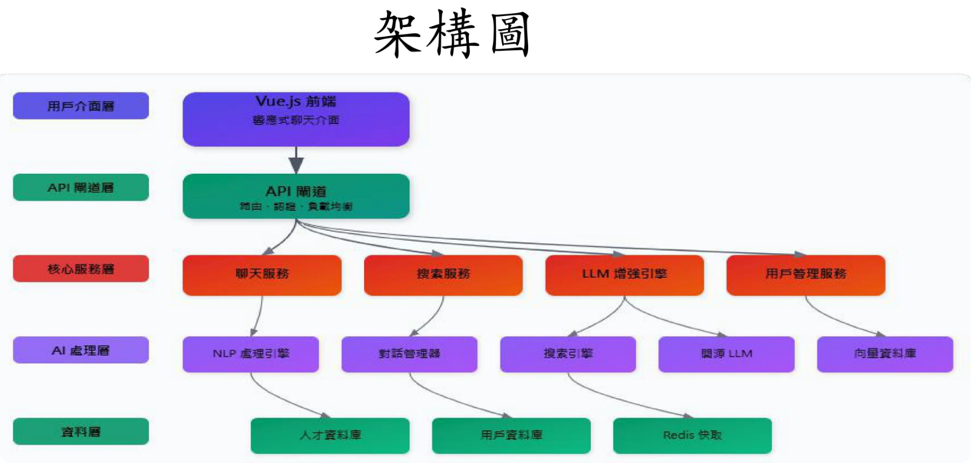












技術架構
前端
後端
採用Vue.js框架，提供響應式聊天介面，支援即時通訊和結果展示
結合Node.js和Python，負責路由、認證和負載均衡，統一管理API請求
微服務架構
LLM增強引擎
確保系統的可擴展性和可維護性，各服務獨立部署
整合開源大語言模型（Qwen-2.5），提供智能搜索和結果解釋
向量資料庫
Redis快取
支援語義搜索和RAG架構，提升搜索準確性
提升系統響應速度和用戶體驗，減少資料庫壓力
分層設計
各層職責單一，便於維護和擴展。所有組件透過清晰的數據流連接，確保系統高效穩定運行

Slide 5


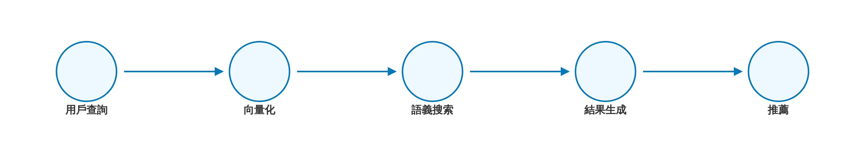


















RAG架構優勢
RAG系統架構流程
準確性
即時性
可解釋性
透過結合檢索和生成，提高了匹配結果的準確性
能夠快速響應用戶查詢，提供即時的搜索結果
能夠提供匹配結果的解釋，幫助用戶理解推薦原因
可擴展性
語義搜索
多模態支援
架構設計支持未來的擴展和功能增強
支援語義搜索，理解查詢意圖而非僅僅關鍵字匹配
支援文字和技能等多模態資訊的匹配

Slide 6






















RAG實作細節
用戶查詢
向量化
語義搜索
結果生成
人才推薦
向量搜索
語義理解
多模態支援
使用向量搜索技術快速找到相關候選人資料
系統能夠理解查詢意圖，而非僅僅依賴關鍵字匹配
支援文字和技能等多模態資訊的匹配
將用戶查詢轉換為向量表示，利用向量距離計算相關性
動態權重調整，根據不同因素動態調整匹配權重
深入解析用戶需求，捕捉隱含條件
快速在大型資料庫中定位最相關的候選人
上下文感知能力，理解對話歷史中的相關信息
快取機制，提升系統響應速度和效率
實作效益
提升搜索速度
提高匹配精準度
增强可解釋性
確保可擴展性

Slide 7































用戶體驗設計
聊天介面特色
互動流程
直觀操作
即時反饋
用戶輸入需求
1
簡潔明瞭的介面設計，降低用戶學習成本
用戶操作後能立即獲得系統反饋
用戶透過自然語言描述所需人才的條件
2
系統澄清
智能建議
結果展示
如果需求不夠明確，系統會進行澄清，引導用戶提供更多資訊
在用戶輸入過程中提供智能建議，引導更精準表達需求
清晰、有條理地展示匹配結果
3
展示匹配
系統展示初步匹配的人才列表
人才聊天搜索
4
細化條件
用戶可以根據初步結果進一步細化搜索條件
我需要找一位有5年以上銷售經驗，熟悉金融行業的經理級人才
5
查看詳情
已為您找到以下匹配人選，請問有其他需求嗎？
用戶可以點擊查看感興趣候選人的詳細資料
可以告訴我他們的具體銷售業績嗎？

Slide 8










技術創新點
AI增強搜索
開源LLM (Qwen-2.5)
RAG架構
語義理解
成本效益
混合搜索
深入理解用戶查詢的語義，而非僅僅字面匹配
利用開源模型降低開發和運營成本
結合檢索和生成，實現更全面的搜索能力
上下文感知
隱私保護
動態權重
系統能夠感知對話上下文，提供更連贯和精準的搜索
開源模型在數據隱私方面具有更高的可控性
根據不同因素動態調整匹配權重，提升精準度
微調能力
快取機制
個性化學習
支持對模型進行微調，以適應特定業務需求
利用快取提升系統響應速度和效率
透過用戶互動不斷學習，優化個性化推薦

